Slide 1
COMFI

Slide 2
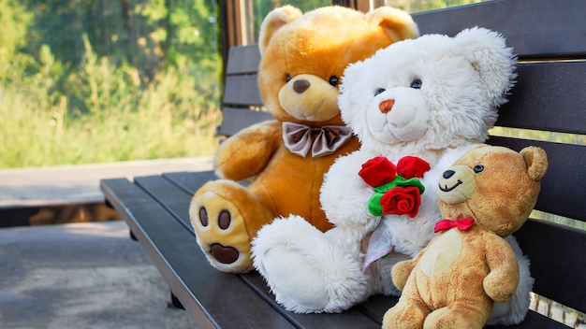
Kdo jsme?
Maloobchod, který prodává kvalitní plyšové hračky

Slide 3
Naše cíle
Hlavním cílem je spokojenost zákazníků
Zajišťovat efektivní zákaznickou podporu
Sledovat aktuální trendy

Slide 4
Naše zásady
Kvalitní materiál
Bezpečnost
Rychlé doručení

Slide 5
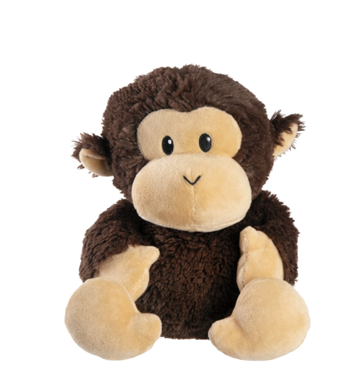
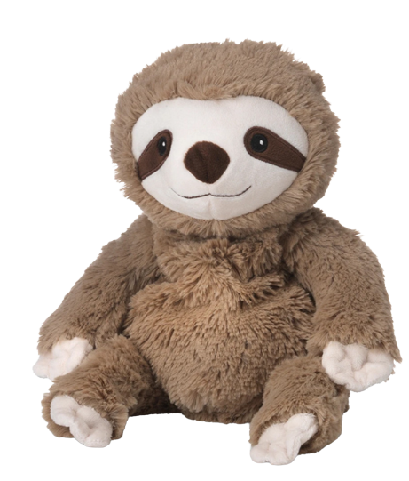
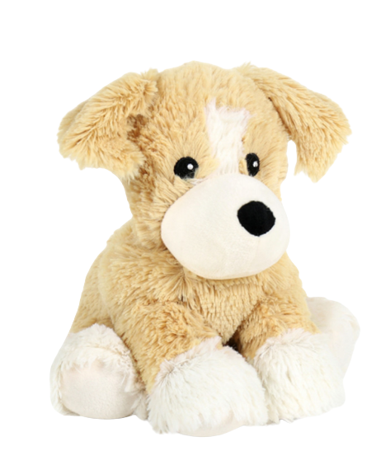
NAŠI 3 KONKURENTI

Slide 6
Plyšový šimpanz „šimko“
Příjemný na dotek
Je ideálním společníkem
Vyniká svými tlapkami

Slide 7
Plyšový lenochod
Neodolatelně roztomilý
Má charakteristický vzhled lenochoda
Skvělým dárkem

Slide 8
Plyšový pes
"Max„ je ručně vyrobený
Je ideálním hlídačem
Hlavní předností jsou jeho uši

Slide 9
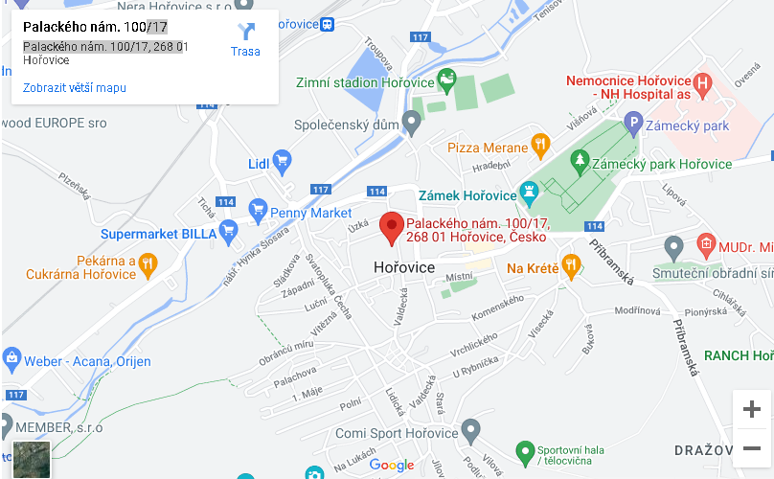
Comfi
Palackého nám. 100, Hořovice 268 01
comfi.soshorovice@seznam.cz
comfi0.webnode.cz

